Slide 1


人體運動學（Kinesiology）
吳忠誼
16

Slide 2
人體運動學～第二部分
一、人體運動學中身體活動的定義
二、人體運動學的學習觀點與範疇
三、人體運動學知識獲取的路徑
四、人體運動學的就業取向藍圖
五、結語

Slide 3
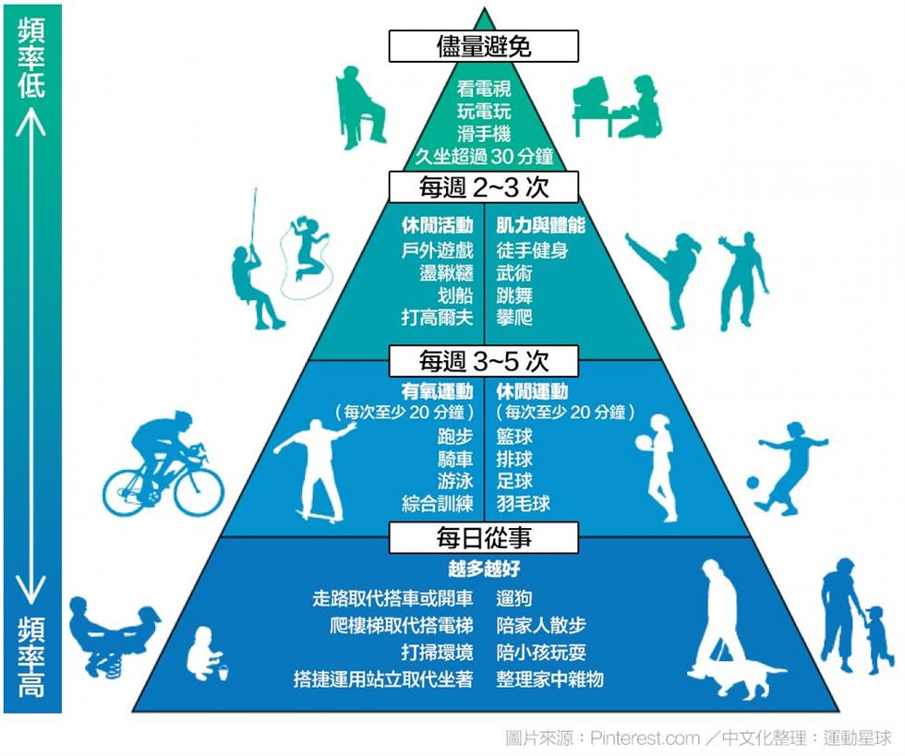
一、人體運動學的定義
僅著重於身體活動？
身體活動的範圍？
課程內與課程外？
身體活動是什麼？
身體活動示意圖中文版，取自運動星球
https://www.sportsplanetmag.com/sportwiki_16051618133389284.aspx

Slide 4
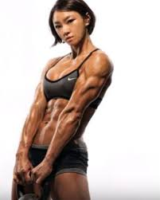
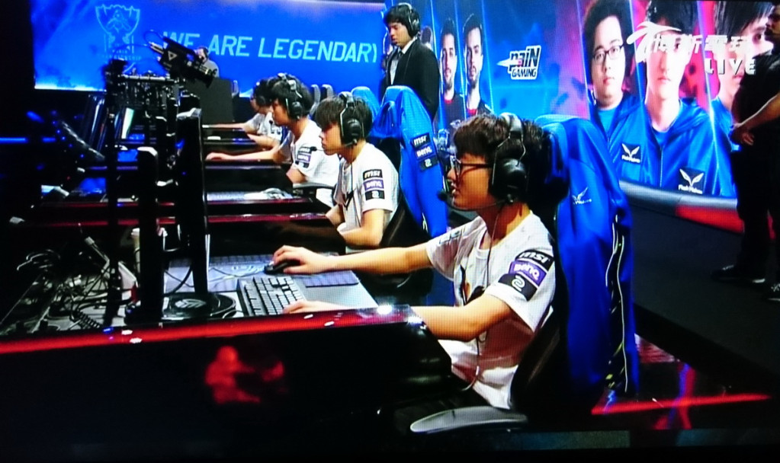
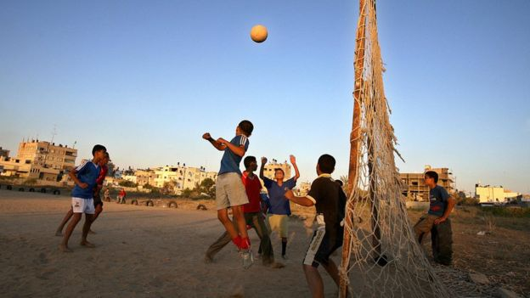
一、人體運動學的定義
你認為的身體活動是什麼？
  大肌肉的運動
  人類的活動
  電競運動？
身體活動是『身體』全身性、有意圖、主動朝向達成同一性目標的活動 (Newell, 1990)

Slide 5
一、人體運動學的定義
對身體活動定義的討論
  不需要規範行動能力的要求所產生的活動 (大肌肉活動定義的限制)
  這種設定在某些身體活動發生的時候必須是涵蓋的(投籃和投擲)
  簡單的移動身體並不會構成身體活動(必須全身性、主動、有意圖的)

Slide 6
二、人體運動學的學習觀點與範疇
人體運動學
以身體活動為中心的專業性練習
身體活動的經驗
身體活動的學科學習
人體運動學概念來源圖

Slide 7
二、人體運動學的學習觀點與範疇
身體活動的經驗
  從自身的經驗出發
  從看與做的過程去吸取與學習
身體活動的學科學習
  從思考的過程去領悟
  從理論的知識獲得概念
以身體活動為中心的專業練習
  Learing by doing
  專業技術（能）的提升

Slide 8
二、人體運動學的學習觀點與範疇
人體運動學的知識範疇
  經驗性的身體活動(實作)
    經驗知識
  學習以身體活動為主的理論和內涵(閱讀)
    理論知識
  以身體活動為中心的專業訓練(理論與實踐)
    個人實務知識

Slide 9
三、人體運動學知識的獲取路徑
身體活動的經驗
身體活動的學科學習
以身體活動為中心的專業性練習

Slide 10
三、人體運動學知識的獲取路徑
運動社團及
校外參與
學校體育課程
在人體運動學的系統外，從經驗性的身體活動獲得知識
在人體運動學的系統中，從經驗性的身體活動獲得知識
經驗性的身體活動與知識關聯圖

Slide 11
三、人體運動學知識的獲取路徑
運動相關外顯知識的涉獵
學校專業體育理論課程
在人體運動學的系統外，從經驗性的身體活動獲得知識
在人體運動學的系統中，從經驗性的身體活動獲得知識
身體活動的學科學習與知識關聯圖

Slide 12
三、人體運動學知識的獲取路徑
自我實踐能力的提升與素養精進
學校專業術科技能的培育
在人體運動學的系統外，從經驗性的身體活動獲得知識
在人體運動學的系統中，從經驗性的身體活動獲得知識
以身體活動為中心的專業性練習與知識關聯圖

Slide 13
四、人體運動學的就業取向藍圖

Slide 14
四、人體運動學的就業取向藍圖
人體運動學學士學位學生
建構專業理論知識
培育專業技術能力
發展進階特殊性知識（研究所）
體育教師
運動教練
一般競技訓練員
體適能指導人員
體能訓練師
運動產業管理人員
物理治療師
運動競技訓練員
心臟復健及按摩訓練師
學校推動運動管理者
運動法規及競技運動管理者

Slide 15
五、結語
成為一位專業之人
  通達身體活動的專業技巧
  知曉身體活動的知識範疇
  將理論應用至實際場域
  不斷積累與不斷反省
  做中學、學中做，達到知識的螺旋循環增長
邁向自我成功的未來

Slide 16
參考文獻
Hoffman . S. (2013). Introduction to kinesiology. Human Kinetics.
江良規（1982）。體育學原理新論。台北：臺灣商務印書館。
徐元民（2006）。體育學導論。台北：品度。
許義雄（1983）。體育學原理。台北：體育學會。
許義雄（2001）（譯）。體育、體適能及運動入門。臺南：復文書局。
劉一民（1991）。運動哲學研究－遊戲、運動與人生。台北市：師大書苑。
劉一民（2005）。運動哲學新論－實踐知識的想像痕跡。台北市：師大書苑。
蔡政杰、程瑞福（2000）（編）。體育學原理。
附註：PPT中相關圖片皆透過Google搜尋獲得（2018.6.10搜尋）

